Slide 1
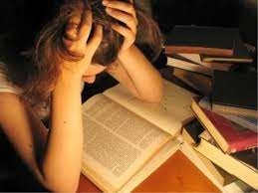
ΣΧΟΛΙΚΟ ΑΓΧΟΣ

Slide 2
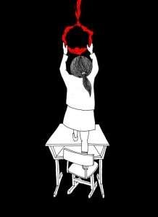
ΑΓΧΟΣ: ΑΠΌ ΤΟ ΑΡΧΑΊΟ ΡΉΜΑ ΆΓΧΩ= ΠΙΈΖΩ , ΠΝΊΓΩ

Slide 3
ΟΡΙΣΜΟΣ
Το άγχος είναι μια φυσιολογική σωματική και ψυχική αντίδραση σε μια απειλή η σε μια αίτηση για την αντιμετώπιση απαιτητικών καταστάσεων. Όταν κάποιος άνθρωπος νιώθει στρες, το σώμα του είναι σε
ένταση και ο εγκέφαλος του πυροδοτείται από πολλαπλές σκέψεις. Ο κάθε άνθρωπος εκτίθεται
καθημερινά σε στρεσογόνες καταστάσεις. Το στρες μάλιστα μπορεί να είναι και θετικό και
εποικοδομητικό. Σε αυτή την περίπτωση λειτουργεί σαν καταλύτης και τον ενεργοποιεί, για να αντεπεξέλθει στις όποιες καταστάσεις. Όσο πιο συχνό και έντονο είναι το στρες, τόσο πιο δύσκολο είναι να αντιμετωπιστούν οι καθημερινές υποχρεώσεις.

Slide 4
ΑΙΤΙΑ ΣΧΟΛΙΚΟΥ ΑΓΧΟΥΣ
ΤΟ ΕΚΠΑΙΔΕΥΤΙΚΟ ΣΥΣΤΗΜΑ
ΤΟ ΙΔΙΟ ΤΟ ΑΤΟΜΟ- ΑΔΥΝΑΜΙΑ ΔΙΑΧΕΙΡΙΣΗΣ
ΤΟ ΟΙΚΟΓΕΝΕΙΑΚΟ ΠΕΡΙΒΑΛΛΟΝ
Η ΕΛΛΕΙΨΗ ΕΛΕΥΘΕΡΟΥ ΧΡΟΝΟΥ
ΤΟ ΥΠΕΡΦΟΡΤΩΜΕΝΟ ΠΡΟΓΡΑΜΜΑ ΤΩΝ ΜΑΘΗΤΩΝ (ΦΡΟΝΤΙΣΤΗΡΙΟ, ΞΕΝΕΣ ΓΛΩΣΣΕΣ, ΠΟΛΛΕΣ ΕΡΓΑΣΙΕΣ ΓΙΑ ΤΟ ΣΠΙΤΙ)
ΟΙ ΚΑΘΗΓΗΤΕΣ …….
Η ΚΑΚΗ ΕΠΙΚΟΙΝΩΝΙΑ ΜΕ ΤΟΥΣ ΦΙΛΟΥΣ……

Slide 5
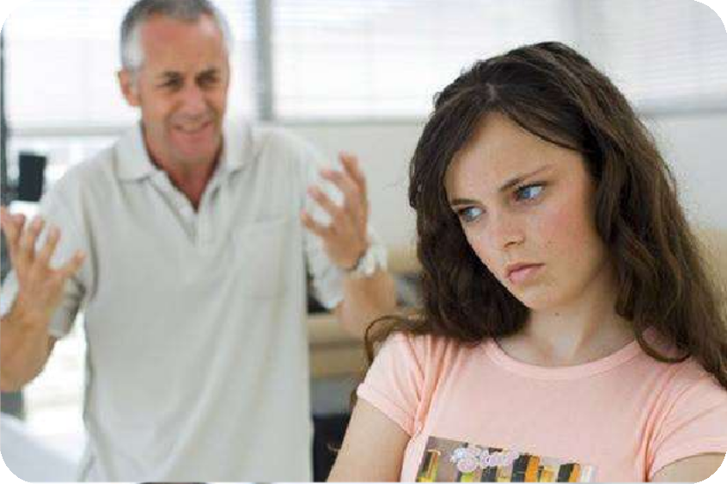
ΑΙΤΙΑ ΣΧΟΛΙΚΟΥ ΑΓΧΟΥΣ ΓΟΝΕΙΣ
 αναγνωρίζουν το δικό τους άγχος
και το προβάλλουν στο παιδί τους
 κάνουν το λάθος να συγκρίνουν το παιδί τους με κάποιον άλλον
 ζητούν από τον έφηβο καλύτερη επίδοση από εκείνη που μπορεί να πετύχει
 βλέπουν στον έφηβο ό, τι θα
ήθελαν να είναι οι ίδιοι, ενώ δε
βλέπουν ό, τι πραγματικά είναι ο έφηβος ή ποιες επιθυμίες ο ίδιος έχει
 οι συχνές ερωτήσεις αν ο μαθητής
διάβασε και οι αντιρρήσεις για τη σχολή επιλογής του

Slide 6
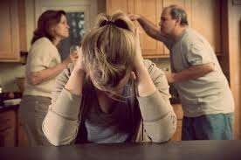
ΚΑΙ ΟΙ ΓΟΝΕΙΣ ΕΧΟΥΝ ΤΟ ΜΕΡΙΔΙΟ ΤΟΥΣ,ΕΠΟΜΕΝΩΣ…

Slide 7
ΤΡΟΠΟΙ ΑΝΤΙΜΕΤΩΠΙΣΗΣ
 Προτρέψτε το να έχει μικρές "διαφυγές". Αν νιώθει πολύ άγχος, ίσως χαλαρώσει τηλεφωνώντας σε κάποιον φίλο ή ακούγοντας για λίγο μουσική.
 Ενθαρρύνετε τις αθλητικές δραστηριότητες, χωρίς όμως να το πιέζετε. Οι έφηβοι που αθλούνται έχουν καλύτερες επιδόσεις σε όλους τους τομείς.
 Προσέχετε, όσο μπορείτε, τη διατροφή του.
 Θα πρέπει να έχετε ρεαλιστικές προσδοκίες και να σέβεστε τις διαφορετικές ανάγκες και ρυθμούς μάθησης των παιδιών.

Slide 8
ΟΛΟΙ ΜΠΟΡΟΥΜΕ ΝΑ ΔΙΑ- ΧΕΙΡΙΣΤΟΥΜΕ ΤΟ ΑΓΧΟΣ

Slide 9
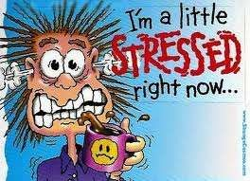
ΟΤΑΝ ΤΑ ΣΥΜΠΤΩΜΑΤΑ ΣΩΜΑΤΟΠΟΙΟΥΝΤΑΙ…
 Το πρώτο βήμα για την αντιμετώπιση του στρες είναι να αναγνωρίζουμε τους τρόπους που εκδηλώνεται καταρχήν στο σώμα μας, για να μπορέσουμε μετά να το ελέγξουμε…

Slide 10
Ο έφηβος μπορεί να εκδηλώσει:
 νευρικότητα, ανησυχία, απότομη συμπεριφορά, κακή διάθεση που δε συνοδεύεται απαραίτητα από
εριστικότητα
 ζάλη ή τάση λιποθυμίας
 κόμπο στο λαιμό ή αίσθημα πνιγμού
 ταχυκαρδίες
 ονυχοφαγία
 αλλαγή στις συνήθειες του ύπνου
 πονοκεφάλους
 προβλήματα στο στομάχι

κάνει συχνά λάθη, σα να "λέει" με τον τρόπο του
στους άλλους ότι "τα έχει χαμένα" και ότι δεν ξέρει πώς να αντιδράσει
 δείχνει πελαγωμένος σε απλές δουλειές
 πίνει ή καπνίζει στα κρυφά.

Slide 11
ΑΝ ΔΕΝ ΗΡΕΜΗΣΕΙΣ, ΤΗ ΔΙΑΚΡΙΝΟΥΣΑ ΔΕ ΘΑ ΤΗ ΒΡΕΙΣ…

Slide 12
ΣΥΝΕΠΕΙΕΣ ΣΧΟΛΙΚΟΥ ΑΓΧΟΥΣ
Σωματικές διαταραχές
Το άγχος μπορεί να αυξήσει την πίεση του αίματος ,
η οποία με την σειρά της αυξάνει τις πιθανότητες καρδιακής προσβολής ή εγκεφαλικού επεισοδίου.
Μερικά άτομα εμφανίζουν ευερέθιστη κύστη ως αντίδραση σε πιεστικά γεγονότα (συχνοουρία).
Η τριχόπτωση πολλές φορές αποτελεί συνέπεια υπερβολικού άγχους.
Πολλά άτομα που βρίσκονται κάτω από υπερβολική
πίεση και στρες συχνά εμφανίζουν πληγές στο στόμα (επιχείλιος έρπης κλπ).

Slide 13
ΑΚΟΜΗ ΜΕΡΙΚΕΣ ΣΥΝΕΠΕΙΕΣ
 Άσθμα και άλλα πνευμονικά προβλήματα μπορεί να χειροτερεύουν εξαιτίας του υπερβολικού άγχους.
 Πολλά άτομα εξαιτίας υπερβολικού
άγχους εμφανίζουν αύξηση του σακχάρου στο αίμα καθώς και δυσλειτουργία του θυρεοειδούς αδένα.
 Το άγχος μπορεί να προκαλέσει ή να
επιδεινώσει πολλές ασθένειες της
πεπτικής οδού όπως είναι η δυσπεψία, τα
έλκη και το σύνδρομο ευερέθιστου
εντέρου.
 Το έντονο στρες μπορεί να οδηγήσει πολύ συχνά στην υπερβολική απώλεια ή την υπερβολική αύξηση βάρους (νευρική ανορεξία ή βουλιμία).

Slide 14
ΩΣΤΟΣΟ ΥΠΑΡΧΕΙ ΑΝΤΙΚΤΥΠΟΣ ΚΑΙ ΣΤΗΝ ΨΥΧΗ
 Πολλά ψυχικά και συναισθηματικά προβλήματα προκαλούνται ή εντείνονται από έντονο άγχος. Σύμφωνα με μελέτες το 10% του πληθυσμού απευθύνεται κάποια στιγμή σε γιατρό λόγω του άγχους ενώ το 2% - 4% του πληθυσμού πάσχει από κάποια διαταραχή άγχους.

Slide 15
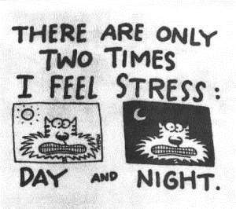
ΤΕΛΟΣ…
Το υπερβολικό άγχος μπορεί να προκαλέσει τις λεγόμενες
αγχώδεις διαταραχές οι
οποίες συνοπτικά διακρίνονται σε: διαταραχή πανικού με ή χωρίς αγοραφοβία, φοβίες όπως η απλή ή κοινωνική φοβία, η ψυχαναγκαστική διαταραχή, η διαταραχή μετά από τραυματικό στρες και η γενικευμένη αγχώδης διαταραχή.

Slide 16
ΤΡΟΠΟΙ ΔΙΑΧΕΙΡΙΣΗΣ ΤΟΥ ΑΓΧΟΥΣ
 Όλα μας τα συναισθήματα μπορούν να ελεγχθούν, αν εκπαιδευτούμε από μικροί να τα
αναγνωρίζουμε, να τα αποδεχόμαστε και τελικά
να τα ελέγχουμε. Κυριότατα οι έφηβοι έχουν την ανάγκη αυτής της εκπαίδευσης, ως βασικότατου
μέρους της προετοιμασίας τους για την ενήλικη ζωή τους. Συνήθως οι έφηβοι, αλλά και οι
ενήλικες, αναγκάζονται να μάθουν να
«κολυμπούν», όταν ήδη βρίσκονται στη
θάλασσα. Δε θα έπρεπε να μάθουν πρώτα τις απαραίτητες τεχνικές κολύμβησης;

Slide 17
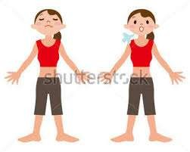
ΑΜΕΣΗ ΑΝΤΙΜΕΤΩΠΙΣΗ ΑΓΧΟΥΣ
 Παίρνοντας βαθιές ανάσες, προσπαθήστε να ηρεμήσετε τους παλμούς της καρδιάς σας, έτσι θα βοηθήσετε στην καλύτερη οξυγόνωση του εγκεφάλου. Σε περιπτώσεις που το περιβάλλον δεν σας ευνοεί, κάντε μια παύση, απομακρυνθείτε από τον χώρο και προσπαθήστε να ηρεμήσετε.
 Αδειάστε το μυαλό σας...
 Μασήστε την αγαπημένη σας τσίχλα.
 Σε περίπτωση που γνωρίζετε ότι πρόκειται να βιώσετε μία αγχωτική κατάσταση,
λίγη μουσική πριν από αυτήν, ίσως βοηθήσει.
.

Slide 18
ΜΑΚΡΟΧΡΟΝΙΑ ΑΝΤΙΜΕΤΩΠΙΣΗ
 Τελικά το άγχος ξεπερνιέται με κάποιες αλλαγές στον τρόπο ζωής μας σε μόνιμη βάση…

Slide 19
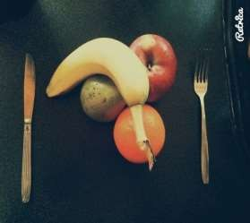
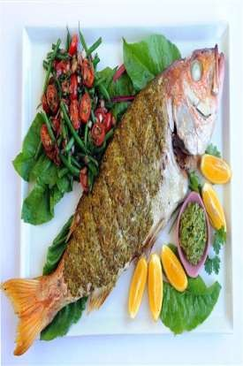
ΔΙΑΤΡΟΦΗ
 Φάτε μια «χούφτα» ξηρούς καρπούς...
 Ψάρια , πλούσια σε Ω-3
λιπαρά (γάβρος, σαρδέλα, σολωμός)
 Μαύρη σοκολάτα…
 Πράσινο τσάι.
 Καταναλώνετε
τουλάχιστον 5 μερίδες
φρούτων και λαχανικών καθημερινά.

Slide 20
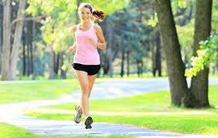
ΑΘΛΗΤΙΣΜΟΣ
 Η γυμναστική παραμένει «διαχρονική
αξία» στην ανύψωση της διάθεσης
σου, αφού καθαρίζεις το μυαλό σου και
παράλληλα κάνεις ένα «διάλειμμα»
από οτιδήποτε σε αγχώνει. Η φυσική
άσκηση ,ως μέθοδος διαχείρισης του
άγχους, θεωρείται εξίσου ισχυρή με
μερικές φαρμακευτικές αγωγές.
Πράγματι, πολλές έρευνες έχουν
καταδείξει την ισχυρή συσχέτιση που
έχει η καθημερινή άσκηση με τη
μείωση του άγχους και την βελτίωση
της ποιότητας ζωής. Σε καταστάσεις
άγχους είναι καλό να εκτονώνεστε μέσω της άσκησης και του αθλητισμού.
Έτσι επιτυγχάνεται η καύση της
περίσσειας κορτιζόλης στο σώμα. Η
άσκηση μειώνει αυτά τα επίπεδα,
προλαμβάνοντας πολλά από τα
συμπτώματα που οδηγούν σε περαιτέρω άγχος, όπως προβλήματα με τη συγκέντρωση και κόπωση.

Slide 21
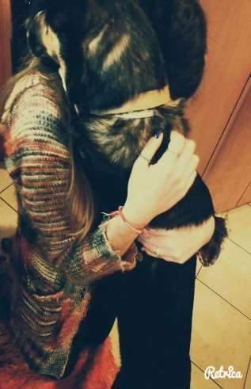
ΚΑΤΟΙΚΙΔΙΑ
 Οι ειδικοί λένε ότι και μόνο φροντίζοντας το σκύλο ή τη
γάτα σας, μειώνετε το στρες σας. Ακόμα πιο εντυπωσιακό
ωστόσο είναι το αποτέλεσμα μιας έρευνας που λέει ότι τα κατοικίδια μπορούν να μειώσουν
το άγχος και να προσφέρουν
ανακούφιση στον άνθρωπο
περισσότερο ακόμα και από τους
φίλους ή τους συντρόφους. Είναι
η ανεπιτήδευτη αγάπη. Το
γεγονός ότι δεν σας κρίνουν, τα
ζωάκια μπορούν να είναι τα πλέον υποστηρικτικά πλάσματα σε δύσκολες στιγμές.

Slide 22
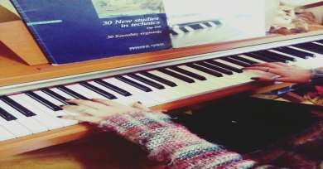
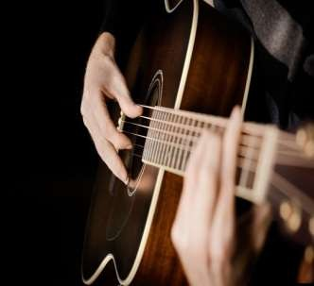
ΜΟΥΣΙΚΗ
 Η μουσική έχει θεμελιώδη ρόλο στη ζωή των ανθρώπων. Από τη δημιουργία της ανθρωπότητας η μουσική συνοδεύει τον άνθρωπο και αποτελούσε μέρος όλων των πολιτισμών. Οι επιδράσεις της στον ψυχικό και σωματικό τους κόσμο, ο μοναδικός τρόπος με τον οποίο η μουσική επικοινωνεί μαζί τους, αποτελούν ένα θεραπευτικό μέσο το οποίο αξίζει να διερευνηθεί στο μέγιστο δυνατό βαθμό. Άτομα που ασχολούνται με την μουσική έχουν λιγότερες πιθανότητες να εμφανίσουν προβλήματα άγχους. Η μουσική και η μουσικοθεραπεία έχουν πολλά να προσφέρουν. Η μουσική βρέθηκε ότι μπορεί να απαλύνει από το στρες και το άγχος.

Slide 23
ΣΤΑΜΑΤΑ ΝΑ ΑΓΧΩΝΕΣΑΙ, ΑΡΧΙΣΕ ΝΑ ΖΕΙΣ…

